Slide 1
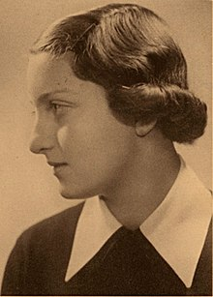
HANA SENEŠ (1921- 1944)
pesnikinja , cionista, patriota , herojina

Slide 2
Eli, Eli
Shelo yigamer le'olam:
Hachol vehayam
Rishrush shel hamayim
Berak hashamayim
Tefilat ha'adam.
Moj Bože , Moj Bože,
Neka se ove stvari nikad ne završe:
Pijesak i more šuštanje vode
Munja na nebu
Čovekova molitva.

Slide 3
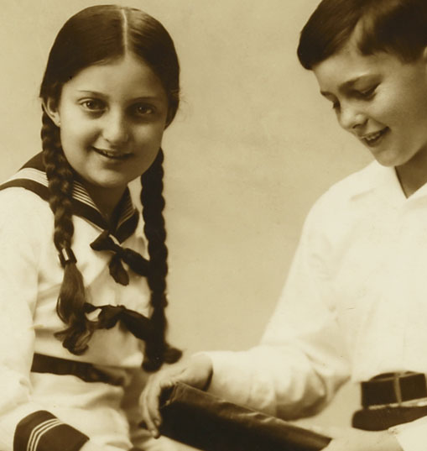
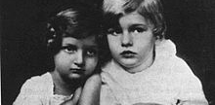

Slide 4
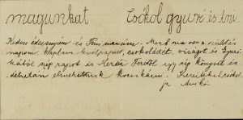
Napomena koju je Hana diktirala pre nego što je znala kako da piše. Piše: „Draga majko i baka Fini, posto mi je danas rođendan, od Đerija sam dobio papir za pisanje, čokoladu, cveće i predivan crtež. . . . Popodne smo izašli kočijom. Ljubim ti ruke, Aniko. “ Iz kolekcije Hannah Senesh u Nacionalnoj biblioteci Izraela

Slide 5
Between 1943 and 1945, a group of Jewish men and women from Palestine who had volunteered to join the British army parachuted into German-occupied Europe. Their mission was to organize resistance to the Germans and aid in the rescue of Allied personnel. Of the 250 original volunteers, 110 underwent training. Thirty-two eventually parachuted into Europe and five infiltrated the target countries by other routes. Most of those selected for training were emigres from Europe, with intimate knowledge of the countries to which they would be sent.

Slide 6
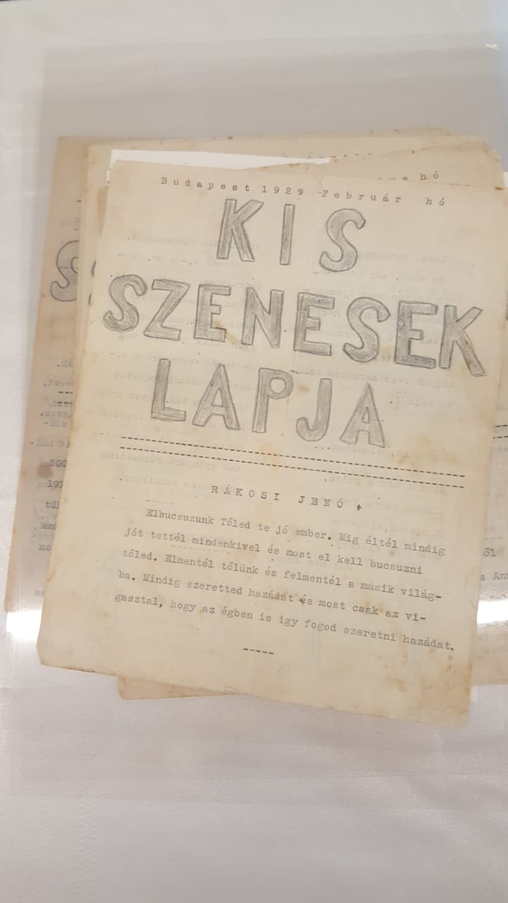
list sitnog uglja
Illustrated cover of “The Little Seneshes’ Newspaper”, from the Hannah Senesh Collection at the National Library of Israel

Slide 7
Hana Seneš je počela da piše pesme kada je imala 7 godina. Sa 13 godina je počela da piše u dnevnik, da iskazuje emocionalnu dubinu i intelektualnu ozbiljnost koji će kasnije definisati njen stil.
U zapisu dnevnika reprodukovanom na zidu, napisanom kada je imala 15 godina, Hana piše: „Kad sam počela da vodim dnevnik, odlučila sam da pišem samo o lepim i ozbiljnim stvarima, a ni pod kojim uslovima stalno o dečacima, kao što to čini većina devojčica. ” Da bi dodala : „Ali izgleda kao da nije moguće isključiti dečake iz života petnaestogodišnje devojčice.“

Slide 8
U stvari, jedan od poslednjih antisemitskih uvreda koji je primorao Hanu da napusti Budimpeštu zbog Palestine vrtio se oko dečaka. U julu 1937. godine, nakon posete rođacima u Dombovaru, drugom gradu u Mađarskoj, ona u svom dnevniku zapisuje da hrišćanske dečake nisu zanimale jevrejske devojke. „Već je sasvim jasno da ovde neće biti društvenog života“, piše ona. „Ne može se zamisliti da bi se hrišćanski dečak približio jevrejskoj devojci. Ova segregacija često deluje komično “.

Slide 9
ALIJA 1939.

Slide 10
U Palestinu je došla 1939. godine, samo nekoliko dana nakon izbijanja rata, ostavivši u Budimpešti majku te brata na školovanju u Francuskoj. Njezin otac Béla Szenes, izvornim prezimenom Schlesinger, umro je još 1927. godine, a bio je poznati mađarski pisac, autor više zapaženih drama.
Hana je od oca baštinila literarni talent pa od najranije mladosti piše pjesme i dnevničke zapise.
Navršivši sedamnaest godina, u njoj se probudio još jedan snažan poriv koji će odrediti tok njezinog života: svest io jevrejskim korenima . „Postala sam cionist”, napisala je krajem septembra 1938. godine u svome dnevniku. „Ta riječ znači neizmjerno mnogo. Za mene znači, ukratko, da ja sada snažno i svjesno osjećam da sam Jevrejka i ponosna sam zbog toga. Moj je prvenstveni cilj otići u Palestinu, raditi za nju.”

Slide 11
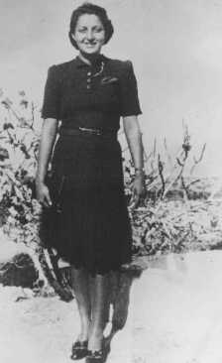
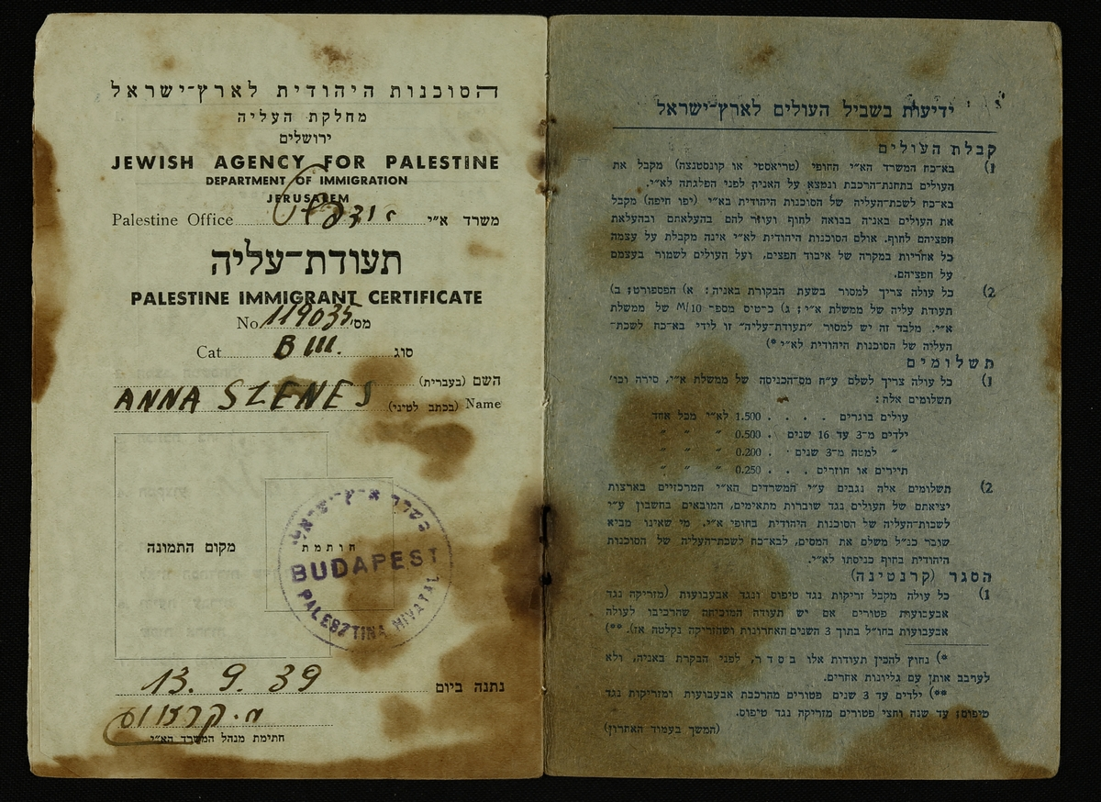
Hana Seneš svog prvog dana u Haifi, Palestina
19 septembar 1939 godine

Slide 12
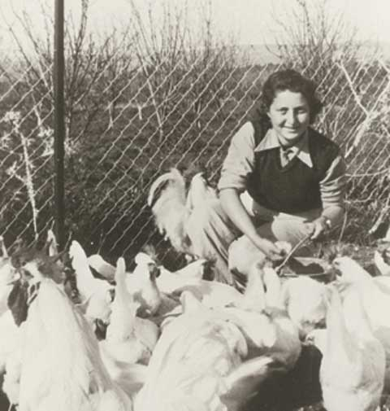
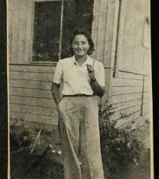
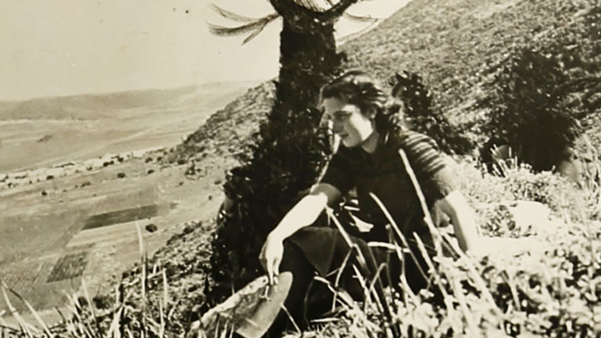
Hana Seneš članica Nahalal poljoptivredne škole za devojke u Izraelu 1941g ( iz kolekcije Nacionalne biblioteke u Izraelu )

Slide 13
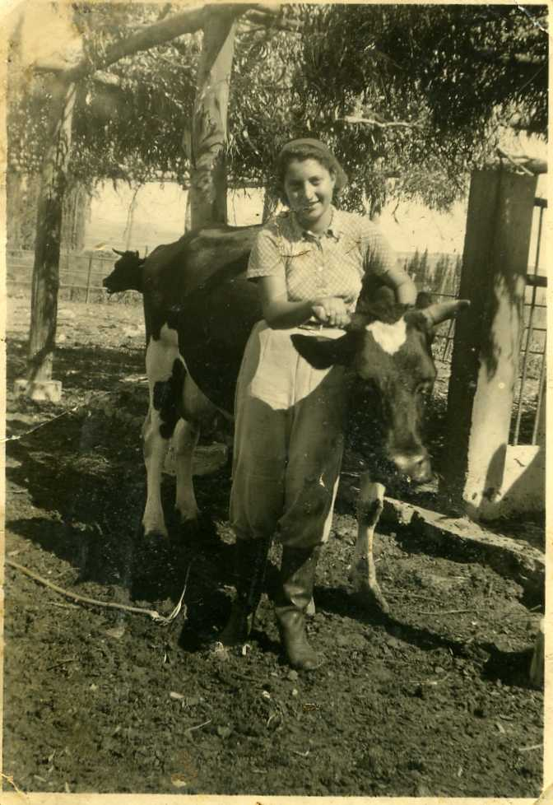
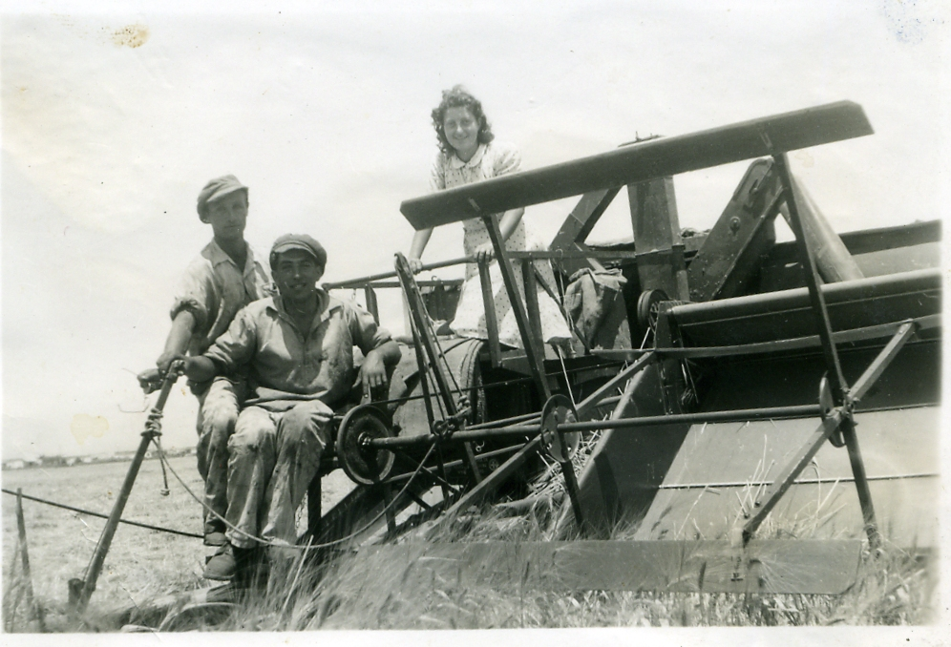

Slide 14
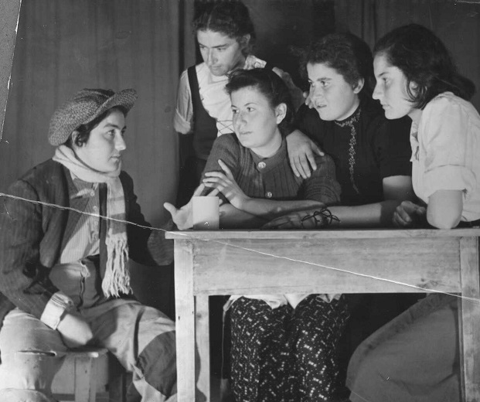
Hana Seneš (levo, sa kapom), učestvujući u predstavi u Poljoprivrednoj školi za devojčice Nahalal, povodom 20 godina postojanja WIZO-a. 1944 g

Slide 15
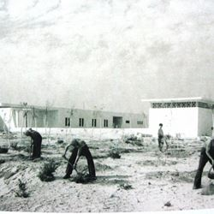
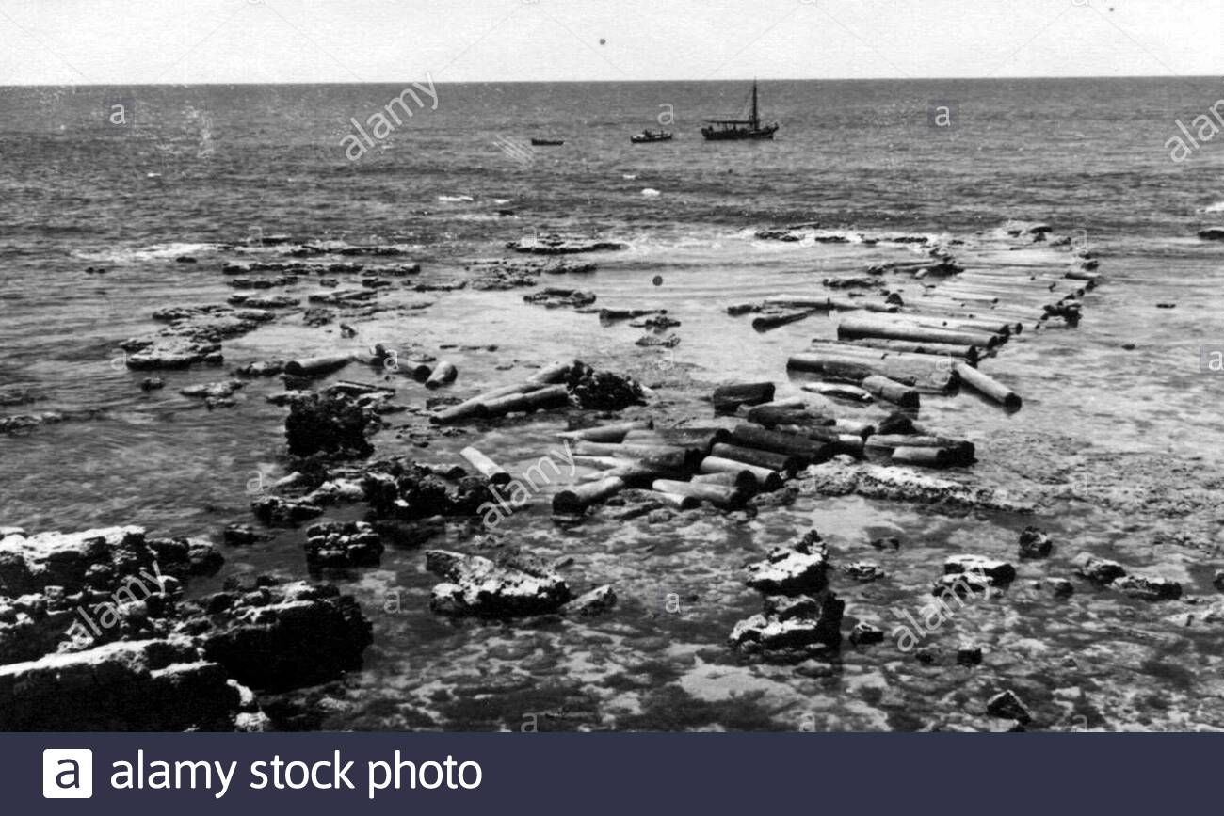

Slide 16
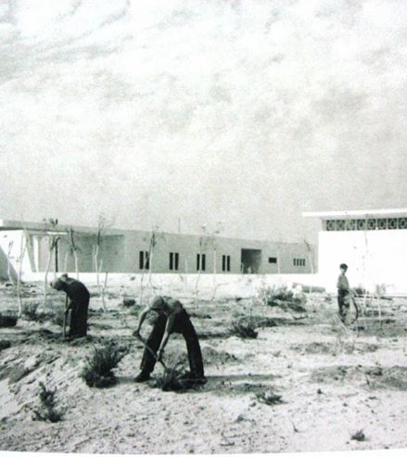
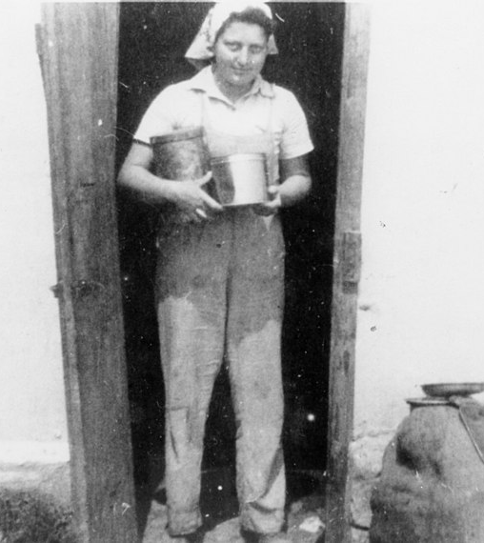
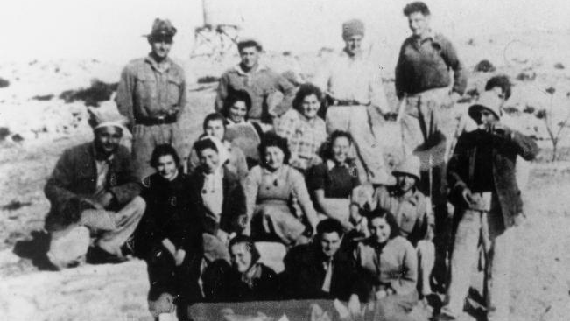
Član kibuca Sdot Jam

Slide 17
Hana i poezija u Izraelu

Slide 18
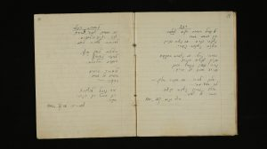
Počela je da stvara još pre nego što je uspela da piše. Njen rani rad je na mađarskom, ali ubrzo po dolasku u Palestinu, i stekla znanje hebrejskog jezika i nastavila da piše i na hebrejskom.
Hana Seneš ostala je pisac tokom svog života, od ranog detinjstva do poslednjih dana u mađarskom zatvoru.
Kompletna kolekcija pesama Hane Seneš otkriva kreativne korene osobe koja će se u izraelskom i jevrejskom kolektivnom sećanju pamtiti uglavnom kao hrabar padobranac padobranac.

Slide 19
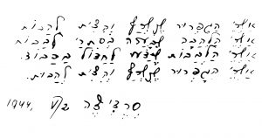
T
Originalni hebrejski rukopis „Blažena šibica“ (Ashrei HaGafrur), Hana Seneš „Blagoslovljena šibica progutana u plamenu.Blažen je plamen koji gori tajnom postojanošću srca.Blago srcu snagom da zaustavi svoje kucanje radi časti.Blagoslovljena šibica progutana u plamenu.“

Slide 20
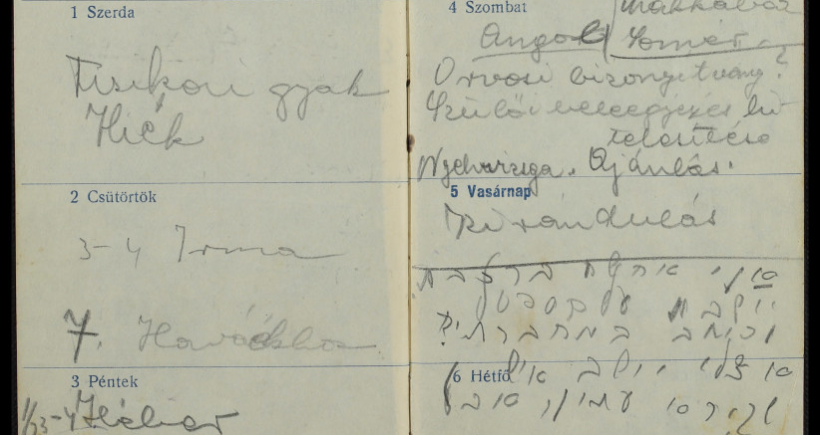
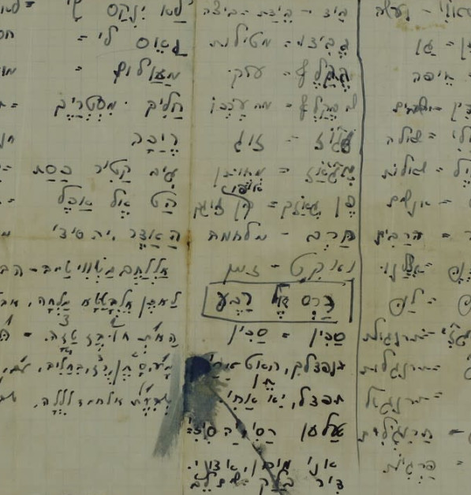
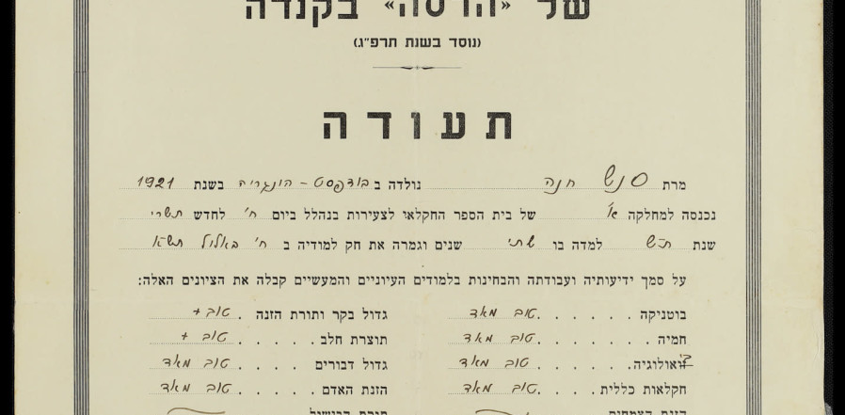

Slide 21
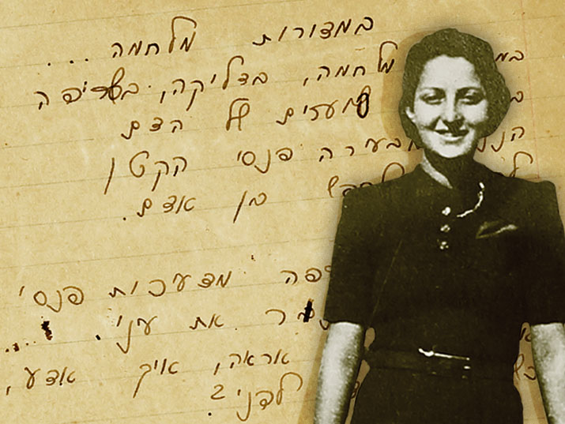
Hanah Senes sa svojom prvom pesmom na hebrejskom

Slide 22
Blagoslovena šibica progutana u plamenu.
Blažen plamen koji gori tajnom postojanošću srca.
Blago srcu snagom da zaustavi svoje kucanje radi časti.
Blagoslovena šibica progutana u plamenu.

Slide 23
Srećna je šibica koja gori i pali plamen. Sretan je plamen koji gori u srcima. Srećna su srca koja znaju kada treba dostojanstveno stati.
Srećna je šibica koja gori i pali plamen

Slide 24
Jedan - dva - tri ... osam stopa dužine
Dva koraka preko, ostalo je mračno ...
Život je prolazni znak pitanja
Jedna - dve - tri ... možda još nedelju dana.
Ili će me sledeći mesec još uvek naći ovde,
ali smrt je, čini mi se, vrlo blizu.
Mogao sam da imam 23 godine sledećeg jula.
Prokockao sam ono što je sada bilo važno, kockice su bačene. Izgubio sam.

Slide 25
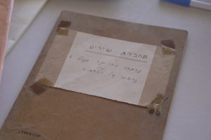
Beležnica sa pesmama Hane Senes koju je sakupila i sačuvala njena baka

Slide 26
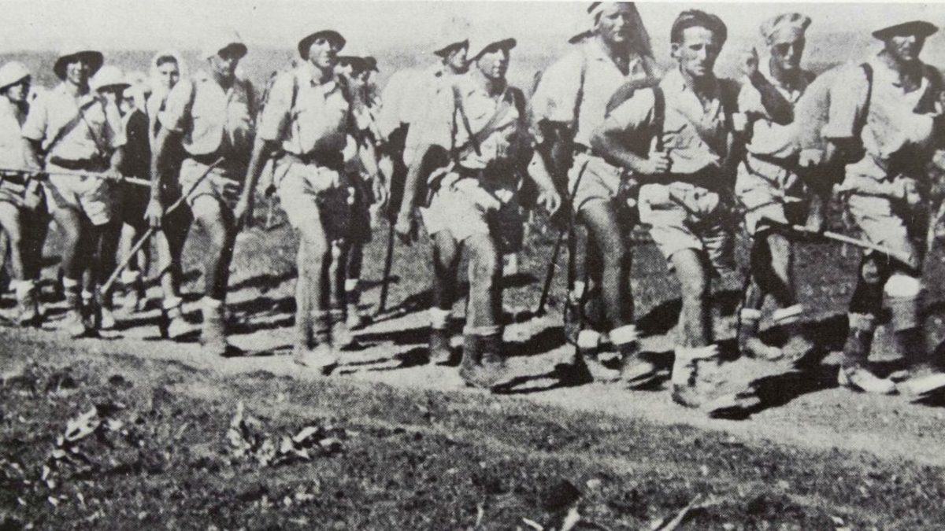

Slide 27
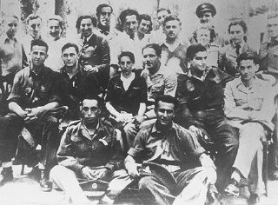

Slide 28
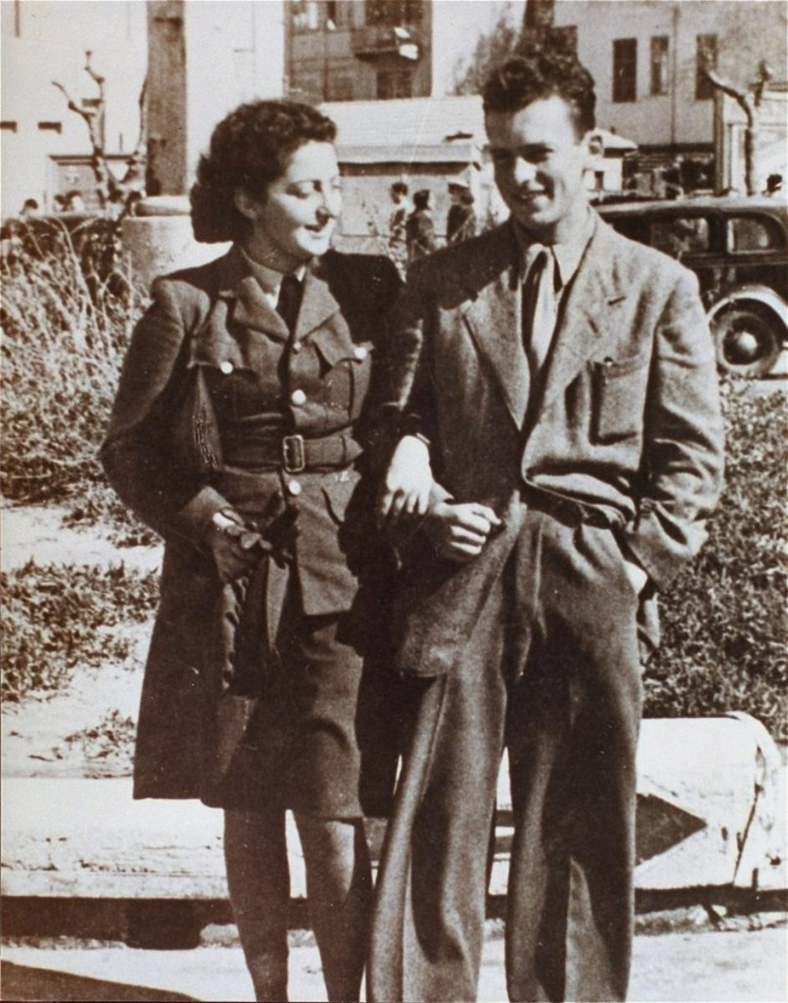

Slide 29
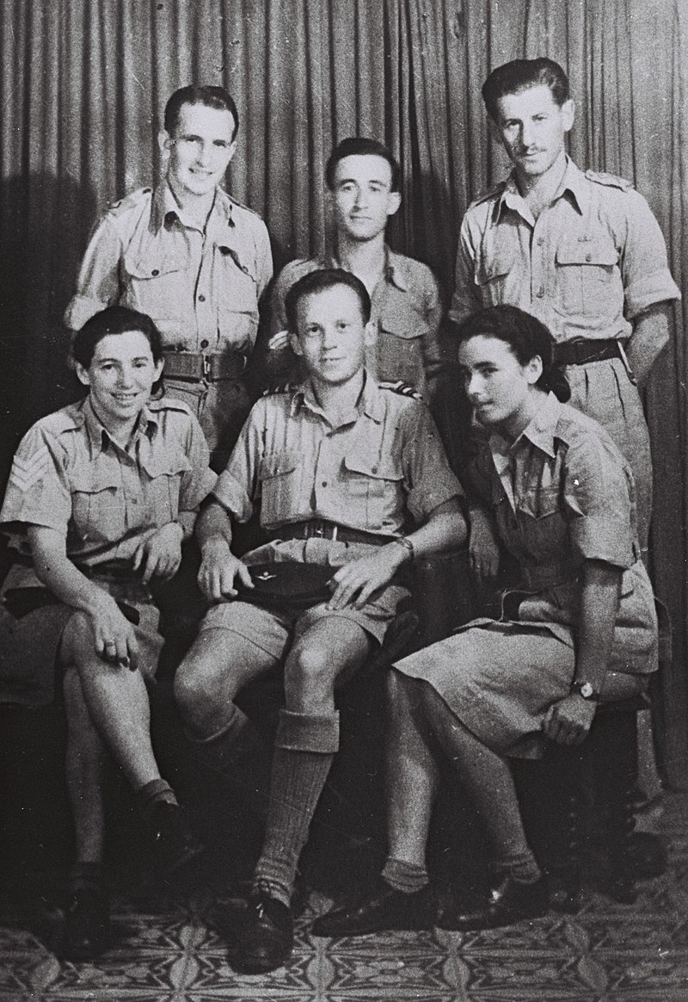

Slide 30
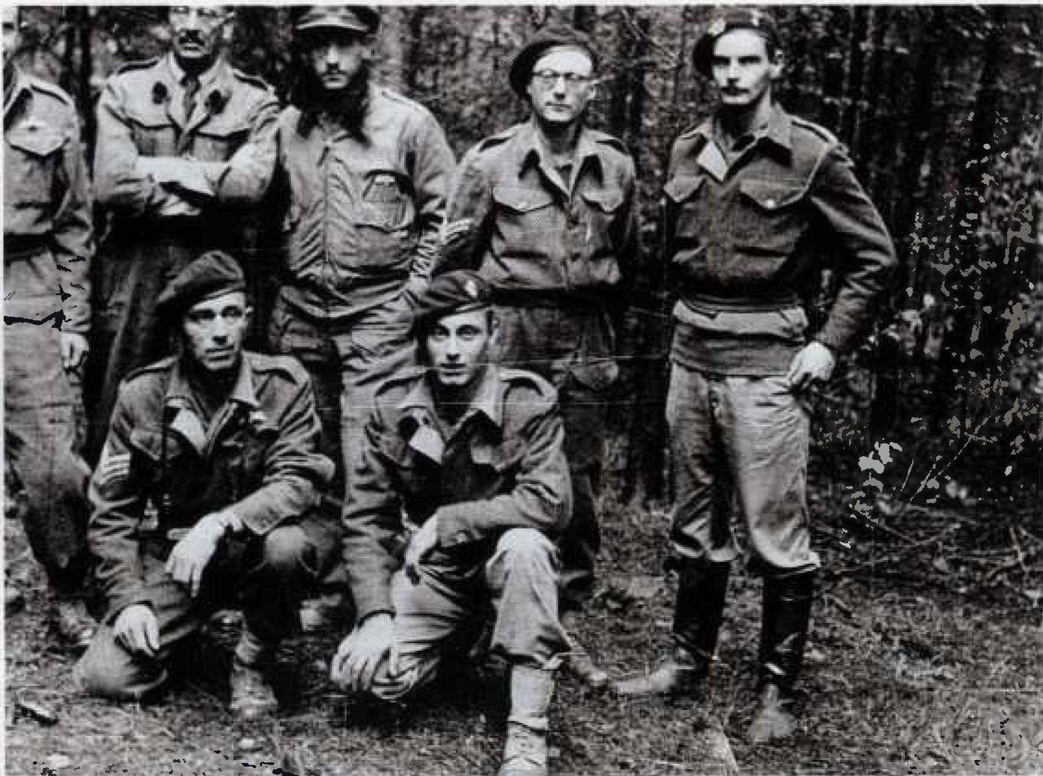
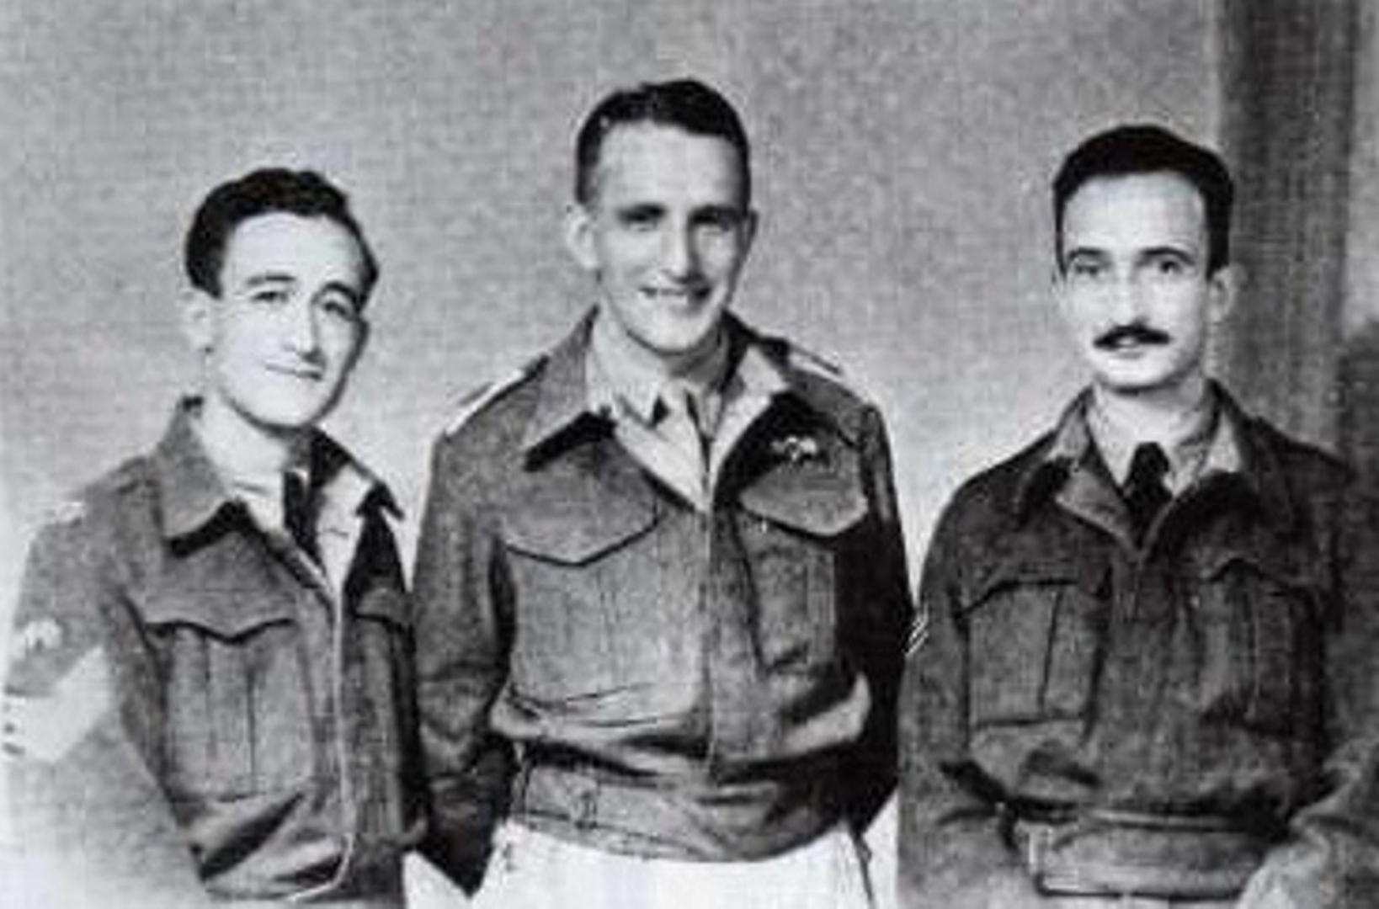

Slide 31
MART 1944

Slide 32
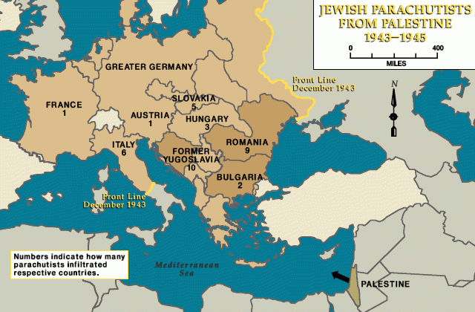

Slide 33
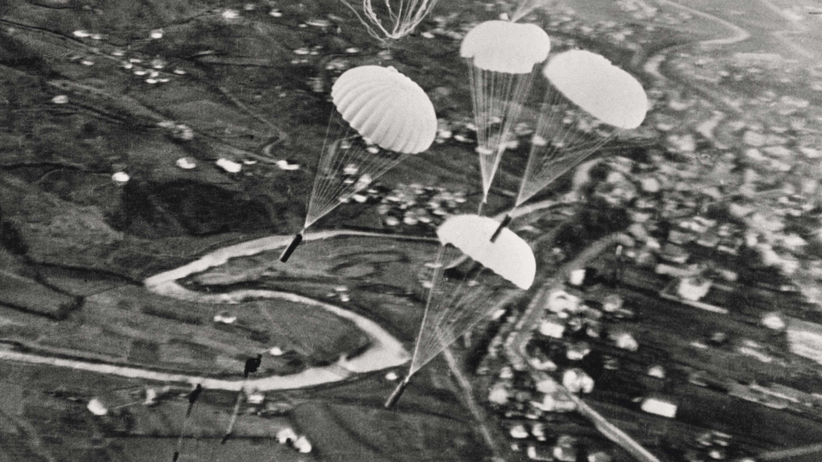

Slide 34
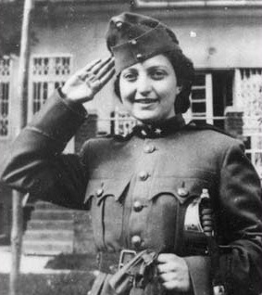
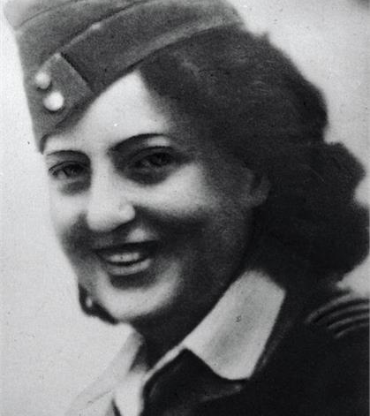

Slide 36
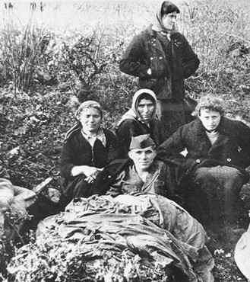
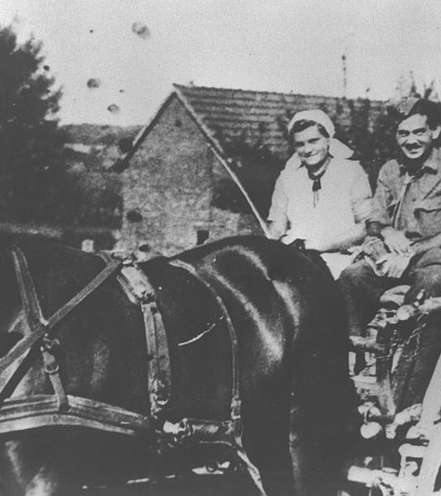

Slide 37
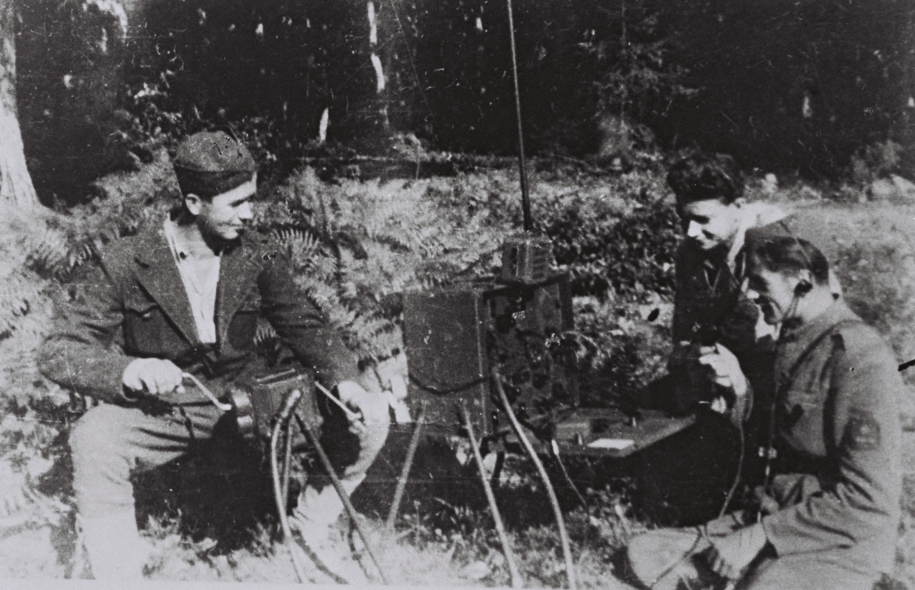
File:JEWISH PARACHUTIST WITH YUGOSLAV PARTISANS OPERATING RADIO TRANSMITTER BEHIND THE NAZI LINES. צנחנים יהודים מתנדבים לצד פרטיזנים יוגוסלבים במלחמת העול

Slide 38
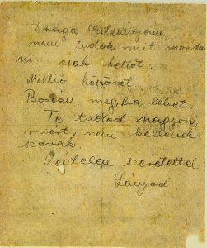
Poslednja beleska Hane Seneš, pronadjena kod nje nakon streljanja.

Slide 39
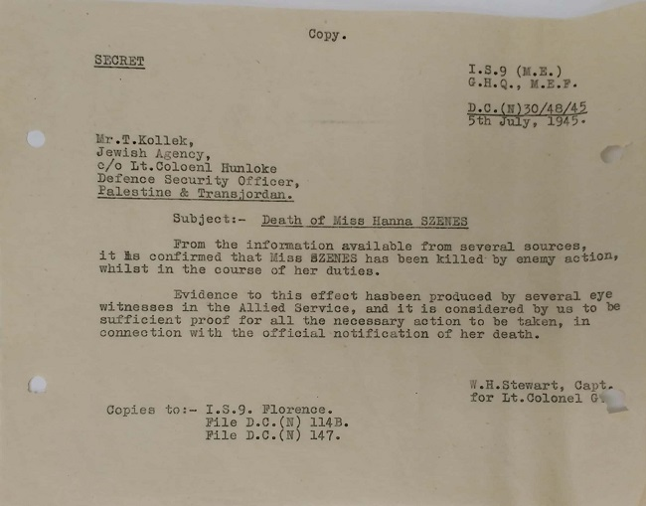

Slide 40
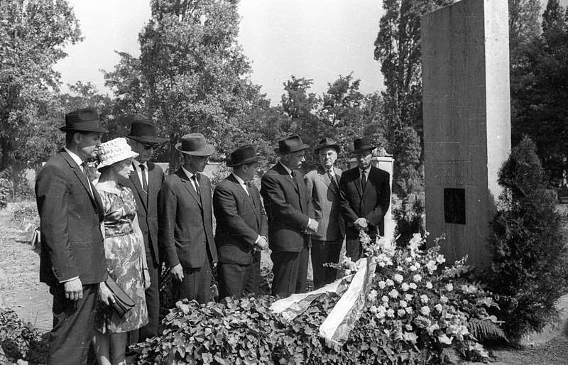
Jevrejsko groblje u Budimpesti . Spomenik na mestu groba Hane Senes

Slide 41
U Izrael su 1950. godine preneseni posmrtni ostatci Hane Seneš. Hrabra je padobranka svečano dočekana u luci Haife i Tel Avivu te uz najviše državne počasti u Jerusalimu gde je i pokopana.

Slide 42
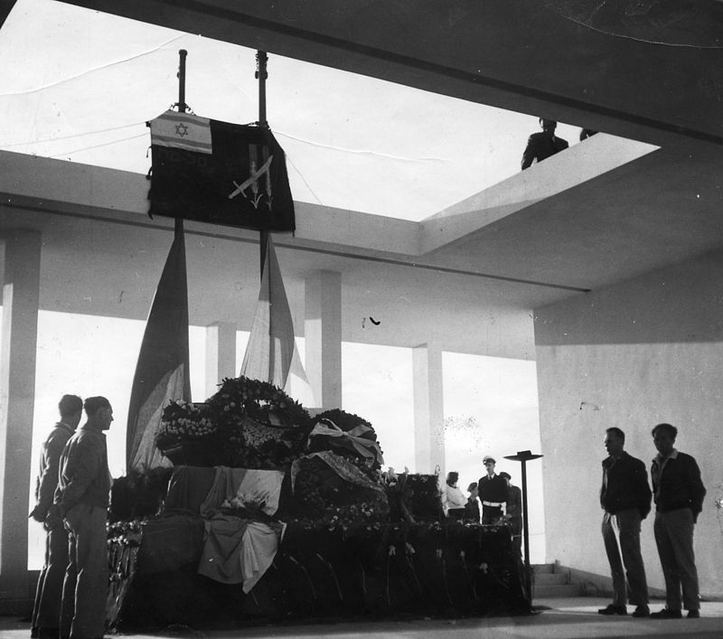

Slide 43
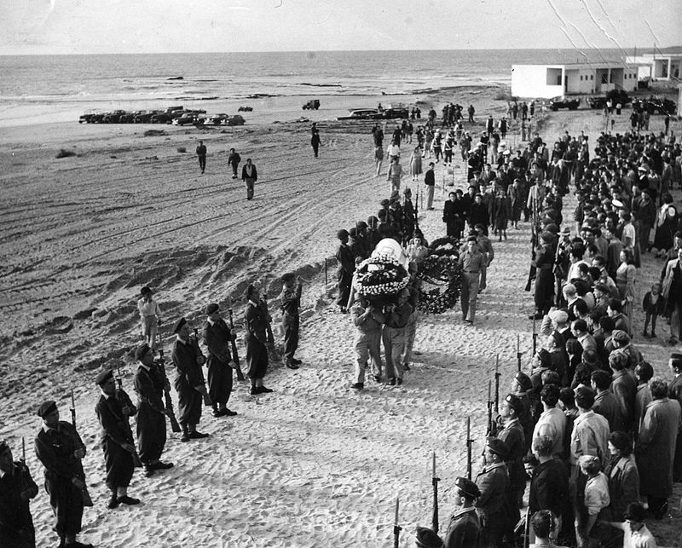

Slide 44
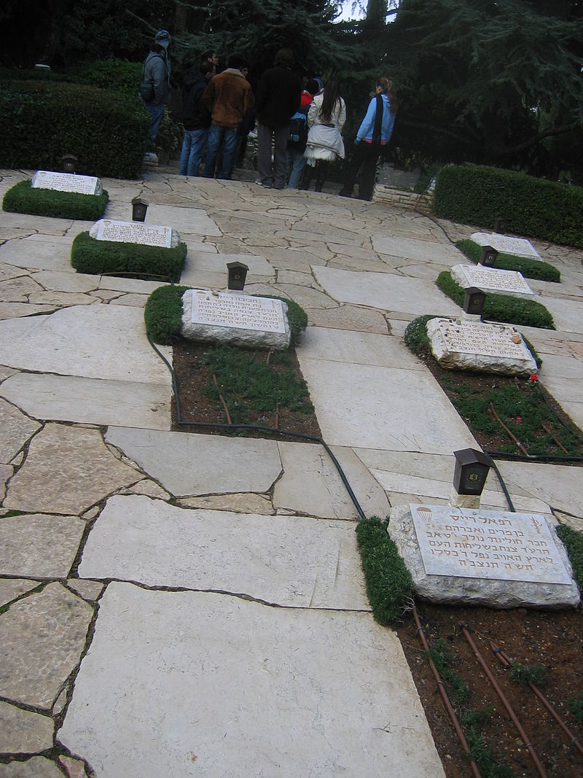
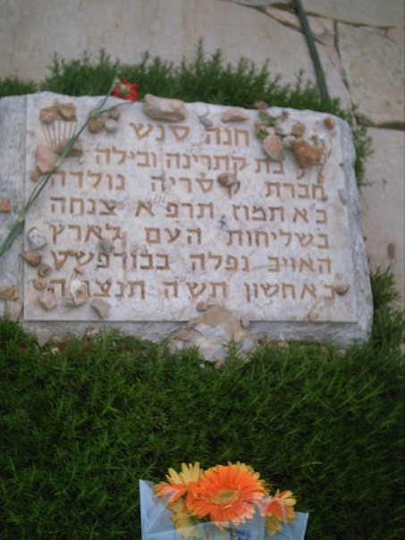

Slide 45
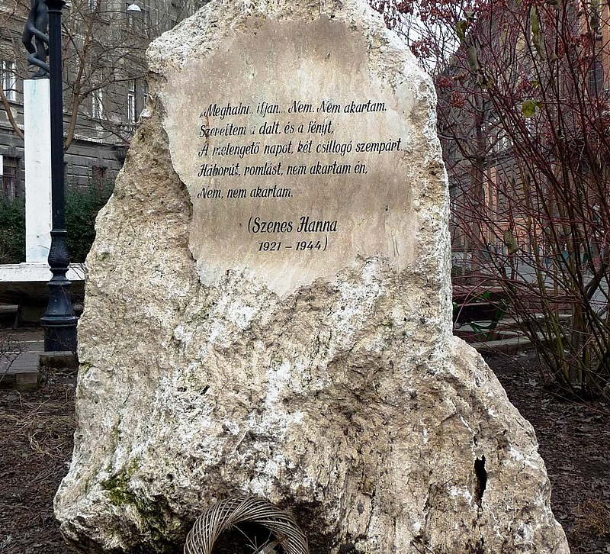
Spomenik Hani Seneš u Budimpesti

Slide 46
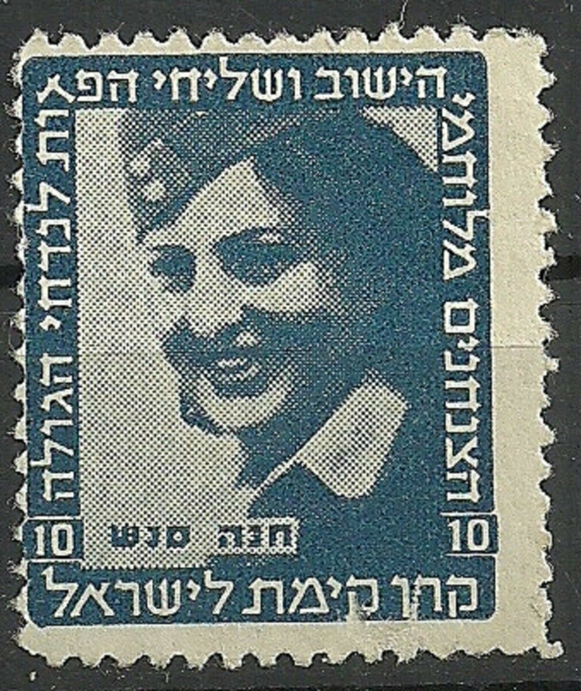

Slide 47
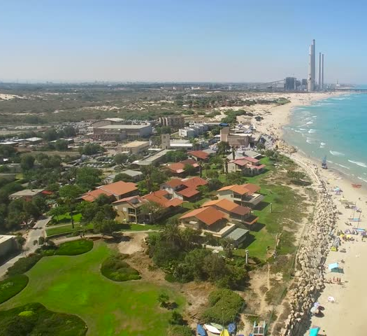
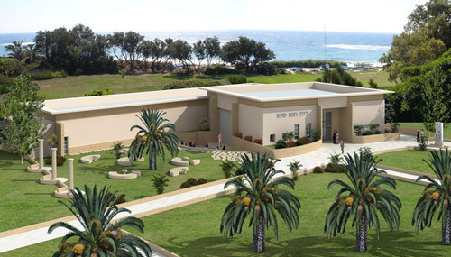
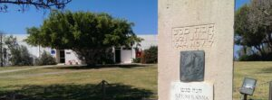

Slide 48
ZAGREB 2014

Slide 49
Bet Israel 2014
mr. sc. Julija Koš, voditeljica knjižnice Bet Israela
Zvonimir Despot, nakladnik
Mario Werhas, ravnatelj Vojnoga muzeja MORH
Nenad Goll, autor knjige

Slide 50
SLOVENIJA & HRVATSKA
JUL 2021.

Slide 51
Israelski padobranci ce ponoviti skok iz WWII iznad Slovenije, u cast Hane Senesh
Oko 150 IDF vojnika ce ucestvovati u program koji ce trajajti cele nedelje na teritoriji centralne Evrope, slaveci 100ti rodjendan izraelsko-madjarske heroine, vojnika, pesnika.

Slide 55
„Njezin je život žrtva, njezine su reči pesma, a njezina priča − nadahnuće”.
Eli Vizel

